Slide 2








TRÒ CHƠI: ĐOÁN TÊN THƯƠNG HIỆU

Slide 3
Tiết 11, 12: Bài 6
THIẾT KẾ LOGO

Slide 4



YẾU TỐ HÌNH VÀ CHỮ TRONG THIẾT KẾ LOGO
YẾU TỐ NÉT VÀ MẢNG TRONG THIẾT KẾ LOGO
Logo Hội nông dân
Việt Nam
Logo Phụ nữ Việt Nam
Logo Tổng cục du lịch
Việt Nam
Logo Hội liên hiệp Thanh niên
Việt Nam
CÂU HỎI THẢO LUẬN
Hình vẽ trên logo biểu thị cho cái gì?
Màu sắc trên logo có ý nghĩa gì?
Việc kết hợp hình và chữ trên logo như thế nào?
CÂU HỎI THẢO LUẬN
Hình vẽ trên logo biểu thị cho cái gì?
Màu sắc trên logo có ý nghĩa gì?
Việc kết hợp nét và mảng trên logo như thế nào?

Slide 5

Logo của Hội Nông dân Việt Nam
- Biểu thị hình vẽ: kết hợp nhiều biểu tượng như lá cờ đỏ sao vàng, cánh đồng lúa, bông lúa, bánh răng cưa thể hiện tính quốc gia và cơ giới hóa nông nghiệp.
- Ý nghĩa màu sắc: sự kết hợp của các mảng màu nguyên tạo nên sự chắc chắn, hiệu ứng thị giác ấn tượng.
- Việc kết hợp giữa hình và chữ trên logo: Phía dưới cùng của logo hội nông dân là tên hội được in hoa đậm nét, dễ nhìn, đỡ lấy toàn bộ các biểu tượng → Khẳng định sự vững vàng, chắc chắn của hội.

Slide 6

Logo của Hội Phụ nữ Việt Nam
Biểu thị hình vẽ: Hình tượng chính là chim bồ câu ngậm cành nguyệt quế đang tung cánh. Chữ LHPN (viết tắt của Hội Liên hiệp phụ nữ), tên nước Việt Nam đơn giản, quả địa cầu, lược đồ Việt Nam.
- Ý nghĩa màu sắc: màu trắng, xanh da trời, vàng, đỏ là màu tương phản, tạo nên sự đối lập, hấp dẫn.
- Việc kết hợp giữa hình và chữ trên logo: Thể hiện vẻ đẹp dịu dàng của người phụ nữ, mang khát vọng tự do, bình đẳng giới, yêu chuộng hòa bình.

Slide 7

Logo của
- Biểu thị hình vẽ: Nét cách điệu hình hai hòn Trống Mái, địa điểm tham quan hấp dẫn tại vịnh Hạ Long.
- Yếu tố mảng thể hiện trời và biển, được sắp xếp cân đối, chặt chẽ.
Ý nghĩa màu sắc trên logo: Hài hòa, kết hợp giữa màu xanh nhẹ nhàng và trắng tinh khiết.
- Việc kết hợp giữa nét và mảng trên logo: Thể hiện nền du lịch văn minh, không ô nhiễm.

Slide 8

Logo của Hội Liên hiệp Thanh niên Việt Nam
- Biểu thị hình vẽ:Có đường nét đơn giản. Là thiết kế có tính gợi mở khi sử dụng các đường cong chữ S biểu tượng cho đất nước và ngôi sao thể hiện cho lí tưởng, mục đích của tổ chức.
- Ý nghĩa màu sắc: Sự kết hợp giữa mảng màu xanh lam với mảng màu trắng tạo cảm giác nhẹ nhàng, sự thanh bình.
- Việc kết hợp giữa nét và mảng trên logo: tạo cảm giác nhẹ nhàng, sự thanh bình, chất chứa khát vọng tuổi trẻ.

Slide 10
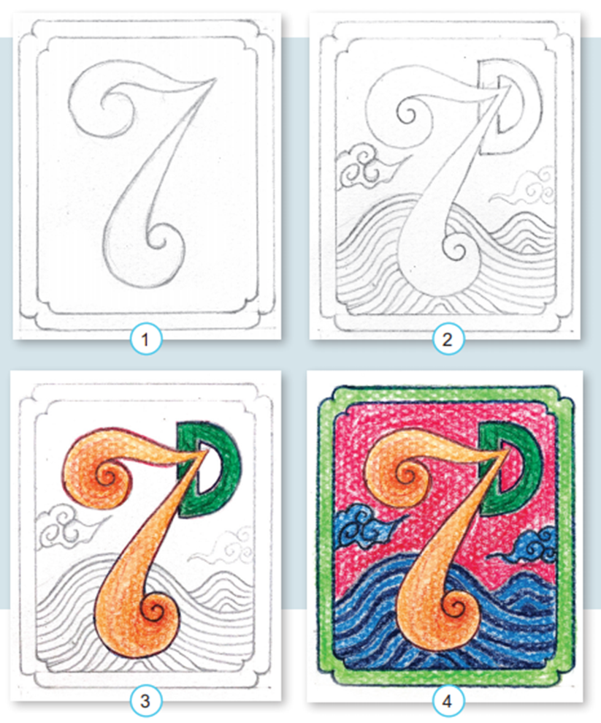
Các bước gợi ý thiết kế một logo lớp học

Slide 11
Nối các bước ở cột A với nội dung ở cột B hoàn thiện gợi ý thiết kế một logo lớp học
CỘT A |  | CỘT B
Bước |  | Nội dung
1. Bước 1 |  | a. Lựa chọn màu sắc thể hiện
2. Bước 2 |  | b. Hoàn thiện phác thảo sơ bộ bằng chì
3. Bước 3 |  | c. Ý tưởng thiết kế được cụ thể hóa thành một phác thảo sơ bộ
 |  | d. Hoàn thiện chi tiết
4. Bước 4 |  | d. Hoàn thiện chi tiết
 |  | e. Vẽ màu vào con tem

Slide 12
Nối các bước ở cột A với nội dung ở cột B hoàn thiện gợi ý thiết kế một logo lớp học
CỘT A |  | CỘT B
Bước |  | Nội dung
1. Bước 1 |  | a. Lựa chọn màu sắc thể hiện
2. Bước 2 |  | b. Hoàn thiện phác thảo sơ bộ bằng chì
3. Bước 3 |  | c. Ý tưởng thiết kế được cụ thể hóa thành một phác thảo sơ bộ
 |  | d. Hoàn thiện chi tiết
4. Bước 4 |  | d. Hoàn thiện chi tiết
 |  | e. Vẽ màu vào con tem
Đáp án: 1-c; 2-b; 3-a; 4-d

Slide 13
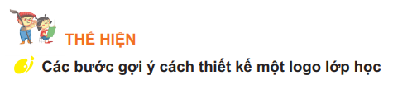
1. Ý tưởng thiết kế được cụ thể hoá thành một phác thảo sơ bộ.
2. Hoàn thiện phác thảo sơ bộ bằng chì.
3. Lựa chọn màu sắc thể hiện.
4. Hoàn thiện chi tiết.

Slide 14
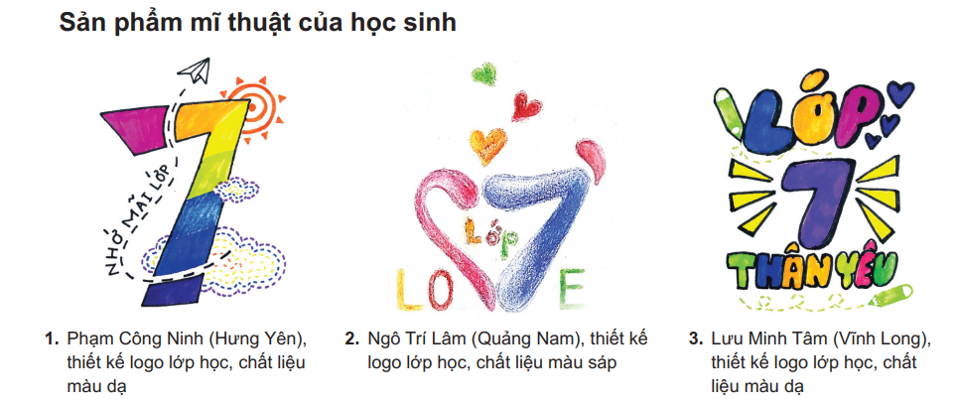

Slide 15
Thực hành:
Thiết kế logo cho lớp học của em

Slide 16
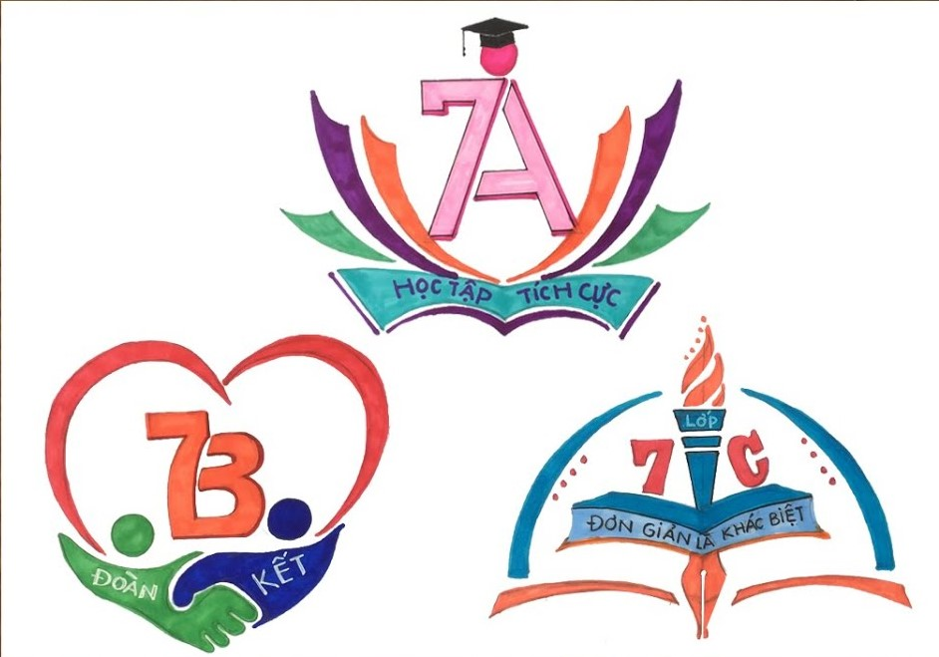

Slide 17
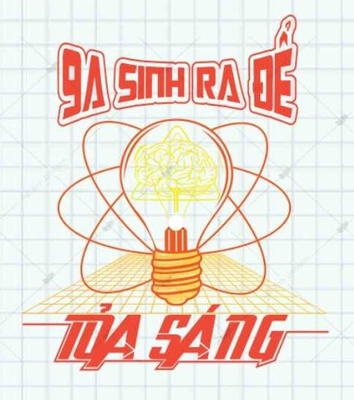

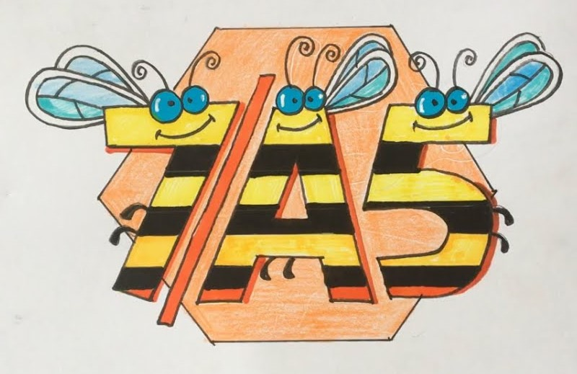

Slide 18




Slide 19
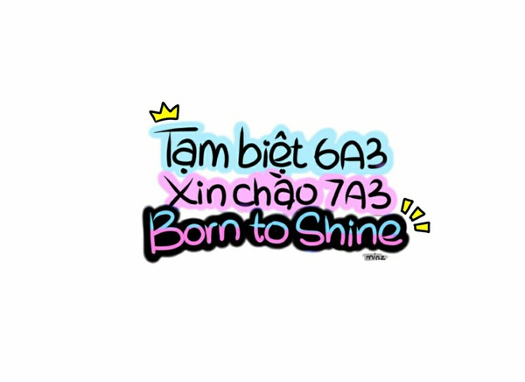
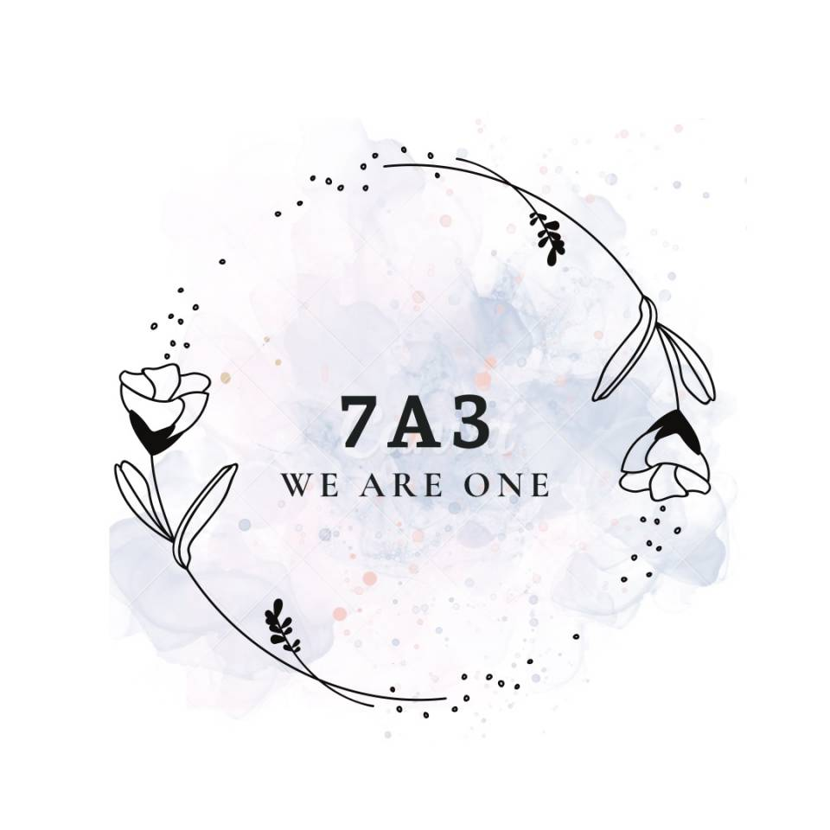


Slide 20
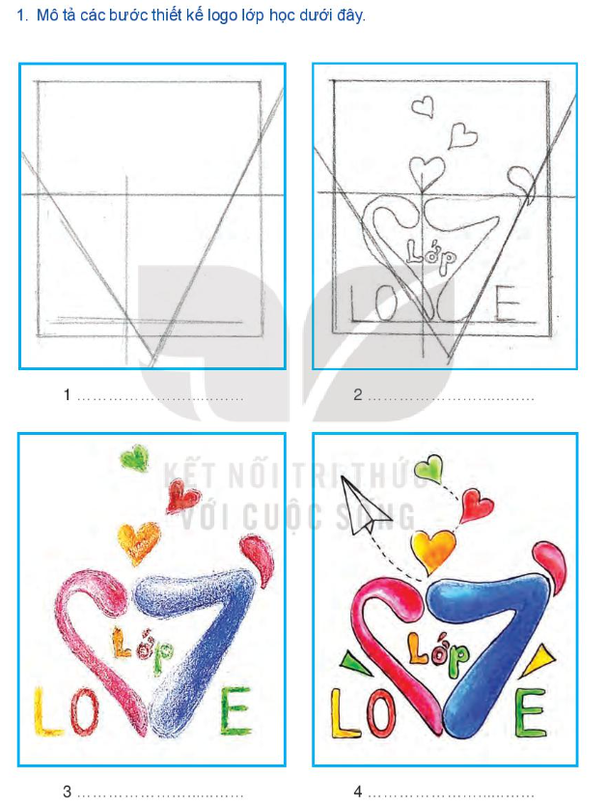

Slide 21
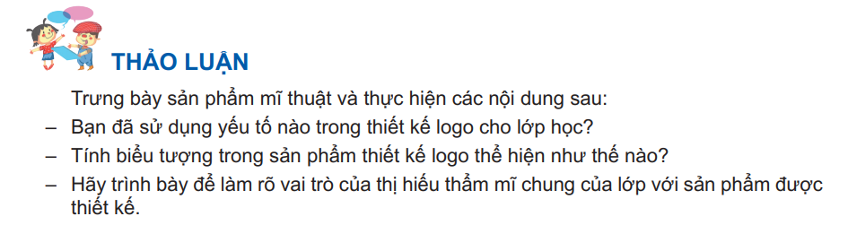

Slide 22
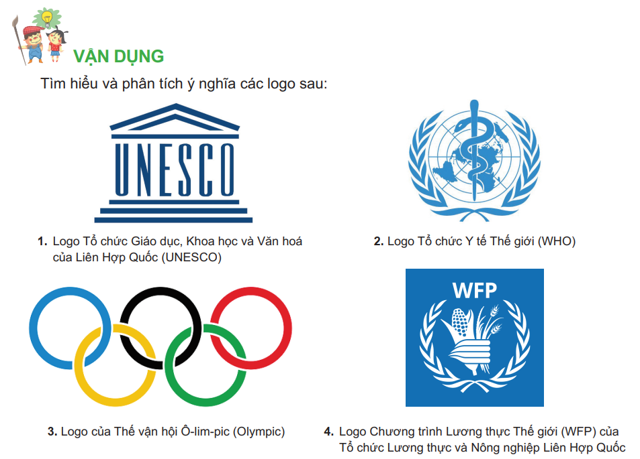

Slide 23
1. UNESCO sử dụng hình ảnh mô phỏng mặt tiền của Đền Thờ Parthenon làm biểu tượng của Tổ chức. Parthenon là một công trình kiến trúc văn hoá Hy Lạp cổ đại, làm bằng đá cẩm thạch trắng, kiến trúc theo trường phái Doric nổi tiếng, nằm trong quần thể kiến trúc Ancropolis trên đồi Athen, khởi móng từ năm 477 trước CN, được người cổ đại xếp hạng là một trong bảy kỳ quan văn hoá thế giới. Đây là một công trình kiến trúc tiêu biểu cho nền văn minh loài người, là biểu tượng của vẻ đẹp lý tưởng, của sức mạnh trí tuệ và khả năng sáng tạo của con người – thể hiện nội dung, tư tưởng và lòng khao khát cao cả rất gần gũi với những gì UNESCO đang vươn tới.
2. Logo của Tổ chức Y tế Thế giới gồm nền logo của Liên Hợp Quốc, bị một cây gậy và một con rắn quấn quanh nó đè lên. Cây gậy và con rắn từ lâu đã là biểu tượng của ngành y, xuất phát từ câu chuyện về Asclepius (hay Esculape), con trai thần Apollo và nữ thần Coronis, nhân vật được người Hy Lạp cổ đại tôn sùng nhờ khả năng chữa bệnh tài tình.
3. Logo Olympic là biểu tượng nối kết của 5 vòng tròn, đại diện cho 5 châu lục. Ý nghĩa logo mỗi thời kỳ có điểm khác nhau nhưng điểm tương đồng là vẫn có 5 vòng tròn thể hiện sự liên tục, toàn vẹn của thế giới.
Vòng tròn màu xanh da trời, đen, vàng, đỏ và xanh lá cây, tạo nên một trong những biểu tượng dễ nhận biết nhất trên thế giới, vốn đại diện cho 5 khu vực của thế giới tham gia các kỳ Olympic (trong đó Bắc Mỹ và Nam Mỹ được coi là một khu vực, cùng với Châu Phi, Châu Úc, Châu Á và Châu Âu).
4. Logo Chương trình Lương thực thế giới có hình ảnh trung tâm là cây lúa và bắp ngô - những cây lương thực thiết yếu và phổ biến nhất trên thế giới. Màu xanh lam cùng với hình ảnh vòng lá bên ngoài thể hiện mục đích nhân văn của tổ chức này, đó là giải quyết nạn đói, viện trợ lương thực, thực phẩm (không hoàn lại) cho các nước đang phát triển để giúp các nước này thực hiện thành công các dự án phát triển kinh tế và xã hội, hoặc cứu trợ khẩn cấp về lương thực, thực phẩm nhằm cứu trợ nạn nhân các quốc gia đang phát triển gặp thiên tai địch họa.

